Slide 1
Induksi Matematika
Oleh : Asa Hari Wibowo.,ST.M.Eng

Slide 2
Pengertian Induksi Matematika
Induksi matematika adalah suatu metode pembuktian deduktif untuk membuktikan pernyataan matematika benar atau salah
Induksi matematika digunakan untuk membuktikan pernyataan matematika yang berhubungan dengan bilangan asli bukan untuk menurunkan suatu formula.
Pembuktian induksi matamatika diawali dari sesuatu yang khusus ke sesuatu yang umum.

Slide 3
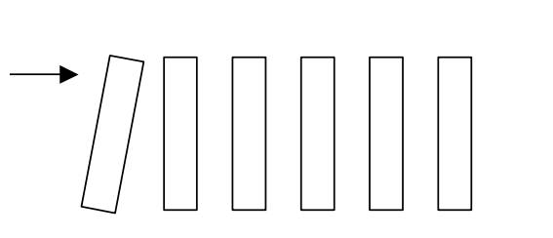
Efek Domino Penggambaran Induksi Matematika
Efek domino merupakan bentuk visualisasi yang konkret dari induksi matematika.
Pada induksi matematika, kita hanya membuktikan apakah suatu pernyataan matematika itu benar atau salah dengan membandingkan kebenaran suku pertama dengan suku berikutnya.
Jika pernyataan suku pertama itu benar, suku berikutnya pasti akan bernilai benar

Slide 4

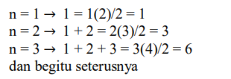
Efek Domino Penggambaran Induksi Matematika
Misalkan n ada bilangan bulat tak negative
N = {1,2,3,4…}
Kita ingin buktikan pernyataan tentang setiap anggota N, Misal dengan persamaan
Pernyataan merupakan pernyataan yang berbeda tak terbatas karena setiap n mendapat persamaan yang berbebeda :

Slide 5
Efek Domino Penggambaran Induksi Matematika
Rumus di atas sangat mudah dibuktikan, hanya dengan mengganti nilai n dengan sebuah bilangan bulat di kiri dan mengkalkulasikannya di kanan dan pastikan bahwa jawaban telah sama.
Tapi yang jadi permasalahan adalah bagaimana cara untuk membuktikan bahwa pernyataan benar untuk setiap n….???
konsep induksi matematika berperan.

Slide 6
Efek Domino Penggambaran Induksi Matematika (2)
Langkah awal adalah kita harus membayangkan bahwa pernyataan ini sama dengan efek domino.
Bayangkan juga bahwa ketika sebuah pernyataan untuk nilai n pertama benar, maka pernyataan untuk n berikutnya juga terbukti benar . Hal ini sama dengan efek domino.
Untuk melengkapi bukti bahwa pernyataan benar untuk setiap nilai n dapat kita gunakan pembuktian dengan induksi matematika

Slide 7
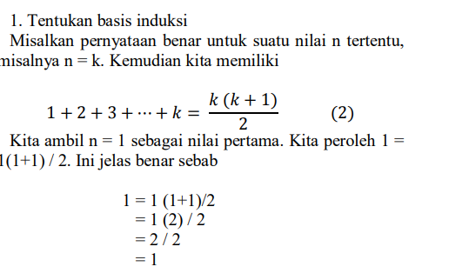
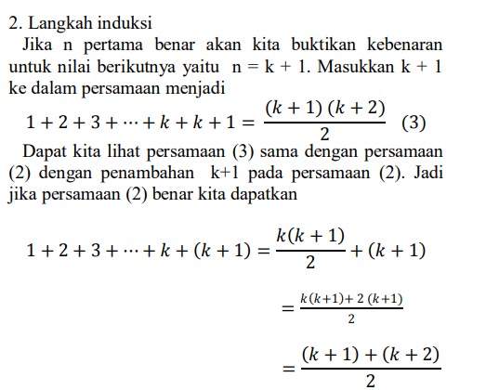
Efek Domino Penggambaran Induksi Matematika (2)

Slide 8
Efek Domino Penggambaran Induksi Matematika (3)
Kita dapat menunjukkan jika domino ke-k jatuh, maka domino ke- k+1 juga akan jatuh
Untuk melengkapi bukti kita harus jatuhkan domino pertama yaitu domino nomor 1.
Untuk menerapkannya kita coba dengan n = 1 ke persamaan aslinya yaitu persamaan (1). Kita dapatkan 1(1+1) /2 hasilnya sama dengan 1.
Setelah itu untuk mengetahui domino selanjutnya terjatuh juga maka kita coba dengan n = K+1

Slide 9
Prinsip Induksi Matematika(1)
Langkah 1 dinamakan basis induksi, sedangkan langkah 2 dinamakan langkah induksi.
Langkah induksi berisi asumsi (andaian) yang menyatakan bahwa p(n) benar. Asumsi tersebut dinamakan hipotesis induksi.
Bila kita sudah menunjukkan kedua langkah tersebut benar maka kita sudah membuktikan bahwa p(n) benar untuk semua bilangan bulat positif n.

Slide 10
Prinsip Induksi Matematika
Misalkan p(n) adalah pernyataan perihal bilangan bulat positif dan kita ingin membuktikan bahwa p(n) benar untuk semua bilangan bulat positif n.
Untuk membuktikan pernyataan ini, kita perlu menunjukkan bahwa:
p(1) benar, dan
Untuk semua bilangan bulat positif n >= 1, jika p(n) benar maka p(n + 1) juga benar.

Slide 11
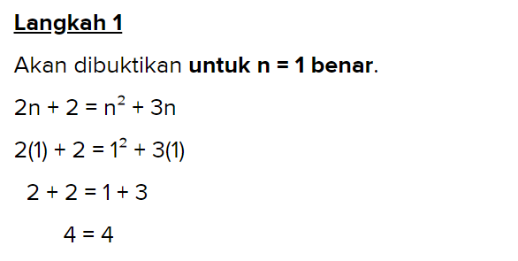
Contoh Induksi Matematika (1)
Buktikan bahwa , berlaku untuk setiap n merupakan bilangan asli
Langkah dasar
$$4+6+8+…+\left(2n−2\right)=n^{2}−3n$$

Slide 12
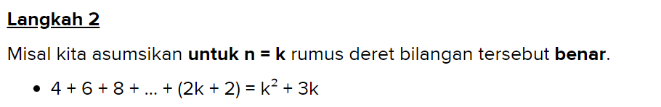
Contoh Induksi Matematika (2)

Slide 13
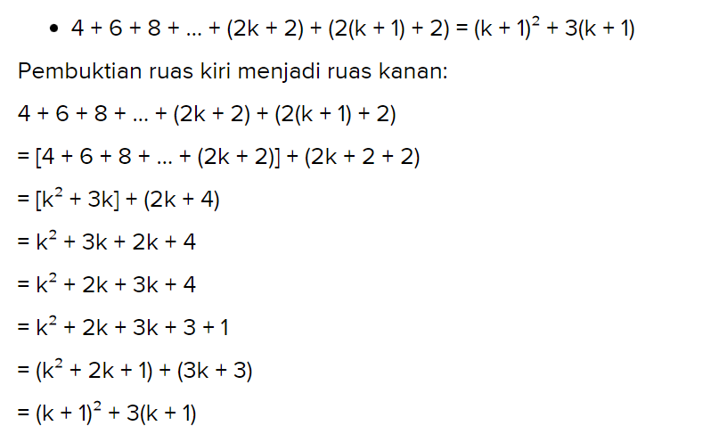
Contoh Induksi Matematika (3)
$$4+6+8+…+\left(2k+2\right)=k^{2}−3k$$
3. Pembuktian n = (K + 1) benar
-
-
-
-
-
-

Slide 14
Kerja Kelompok
Buatlah kelompok yang terdiri dari 2 orang. Dan carilah soal mengenai induksi matematika sebanyak 1 contoh soal. Kemdian paparkan didepan kelas.

